Slide 1
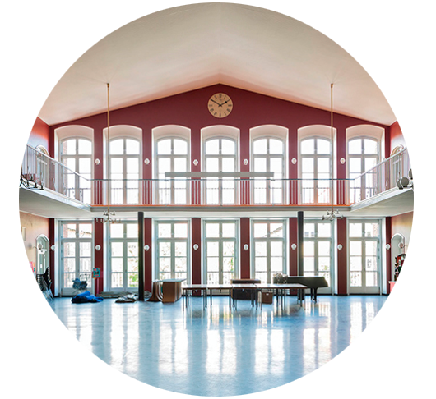
Aula: hvordan vil vi bruge det i forældresamarbejdet?
Spørgsmål til diskussion og overvejelser i forbindelse med implementeringen af Aula

Slide 2
Brugen af Aula
Som en del af brugerportalsinitiativet skal Aula bidrage til, at skolen får en tidssvarende og brugervenlig digital kommunikationsløsning.
Formålet er, at understøtte folkeskolereformens mål om, at alle elever skal blive så dygtige, som de kan, at de trives, og at deres faglige resultater i mindst mulig grad påvirkes af deres sociale baggrund. Heri ligger desuden en ambition om at styrke forældresamarbejdet, så forældrene kan være den bedst mulige støtte for deres barn.
Igennem hele Aulas implementeringsproces må der reflekteres over, hvordan Aulas anvendelse kan bidrage til netop dét.
De følgende spørgsmål og øvelser er tænkt at skulle at inspirere og bidrage til gode diskussioner og overvejelser om Aulas anvendelse – hos skoleledelsen, i skolebestyrelsen og hos lærerne.

Slide 3
#1: ”Formålet med Aula” (læring og trivsel for alle, uanset social baggrund)
Hvordan vil vi bruge Aula – hvad skal det understøtte? Hvilken værdi skal det skabe for os?
Hvordan understøtter Aula bedst muligt elevens læring, udvikling og trivsel?
Hvordan sikrer vi, at Aula bliver for alle, uanset forudsætninger for at anvende det?
Øvelse: Formulér i én sætning:
”Vores intention med Aula i forældresamarbejdet er….”

Slide 4
#2: ”En frisk start” (farvel til Forældreintra, goddag til Aula)
Hvordan kan erfaringerne med Forældreintra kvalificere den måde, vi fremover vil bruge Aula på?
Hvad lader vi blive i Forældreintra og hvad tager vi med os videre?
På hvilke områder kan vi forenkle og forbedre brugen af Aula? Er det f.eks. skolens måde at lave opslag på? Indholdet i beskeder? Eller noget helt tredje…?
Hvilken kommunikationskultur ønsker vi fremover?
Øvelse: Færdiggør sætningen:
”Det vigtigste at forandre, når Aula tages i brug er…”

Slide 5
#3: ”Eleven i centrum” (det er jo dem, det handler om)
Skal eleven i højere grad være den, der driver kommunikationen mellem skole og hjem?
Hvordan kunne det f.eks. foregå?
Er der f.eks. noget af informationen og ansvaret i skolen, som skolen har vænnet sig til at give forældre, som kunne gives tilbage til eleven?
Øvelse: Tegn en klassetrins-trappe og vis, hvilket ansvar eleven kan have for information og lektier på de forskellige trin?

Slide 6
#4: ”Informationsmængden” (den forældrene hele tiden taler om)
Overinformeres forældrene i dag? Se på hvor ofte og hvor meget, der kommunikeres til forældre – er det hele lige vigtigt?
Tag stilling til hvad der er nice to know og need to know - på forskellige klassetrin
Kunne man med fordel samle informationen i færre beskeder – som ugebreve eller månedsbreve?
Tal om hvad der sker med informationsmængden, når forældre også skal orientere sig i læringsplatformen – hvad er realistisk for forældre at forholde sig til?
Øvelse: Kig på en konkret uges samlede informationsflow til forældre –
hvad kunne undværes?

Slide 7
#5: ”Ensartet kommunikation” (alle gør det på samme måde)
Har forskellige medarbejdere i dag forskellige måder at kommunikere til forældrene på?
Hvad kan være fordele og ulemper ved forskellige ‘stilarter’? Hvordan opleves det f.eks. af modtagerne?
Kunne det være en fordel, at udarbejde nogle retningslinjer, som sikrer ens og tydelig kommunikation, der er let at afkode?
Hvad skal man tænke på? Det visuelle: skrifttyper, farver, emojis, Caps Lock, overstregninger…? Det logiske: hvor, hvordan og om hvad, man informerer - hvad hører f.eks. hjemme på opslagstavle, i beskeder eller i ugeplan?
Øvelse: Lav ‘3 gyldne regler’ for god kommunikation med forældre.

Slide 8
#6: ”Forventningsafstemning” (se hinandens perspektiver)
Hvor ofte er det rimeligt at kommunikere til forældre, og hvor ofte forventes det, at de logger på og følger med?
Hvilke muligheder skal forældre have for at kommunikere med skolen, og hvilke rammer skal der være for den kommunikation?
Hvordan kan vi gå i dialog med, og lytte til, forældrene: hvad er deres ønsker og behov i Aula? Hvordan får vi alle sociale grupper i tale?
Hvordan kan Aula forene skolens perspektiv og forældrenes perspektiv?
Øvelse: Find tre konkrete måder, I kunne gå i dialog med forældrene på – skal der fx arrangeres debatmøder, laves spørgeundersøgelser eller fokusgrupper?

Slide 9
#7: ”Støt brugen af Aula” (klæd forældrene bedre på)
Er der brug for mere introduktion til brugen af Aula, end en kode og hæfte ved barnets skolestart?
Hvordan kunne det gøres? Udarbejde materialer og principper? Lave en video? Tale om det ved et møde ved skolestarten? Tale om Aula løbende som en del af forældremøderne?

